Slide 1
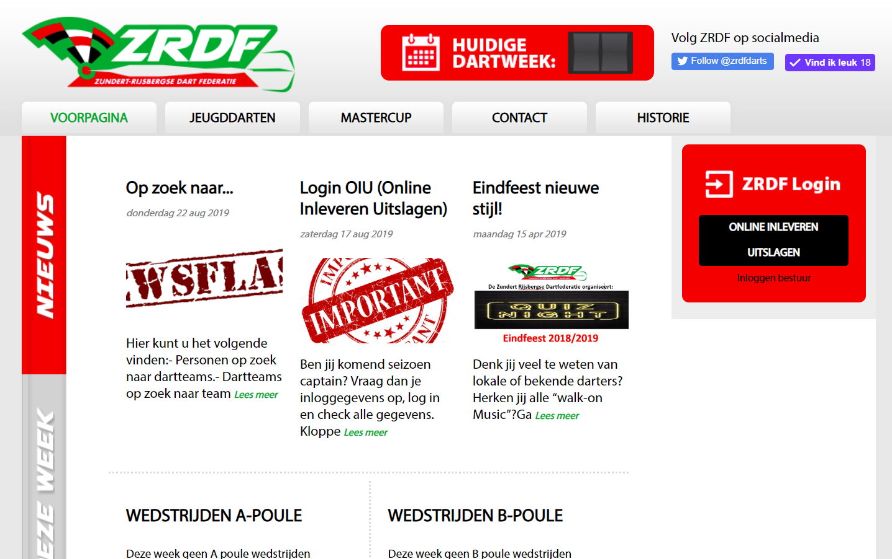
klik

Slide 2
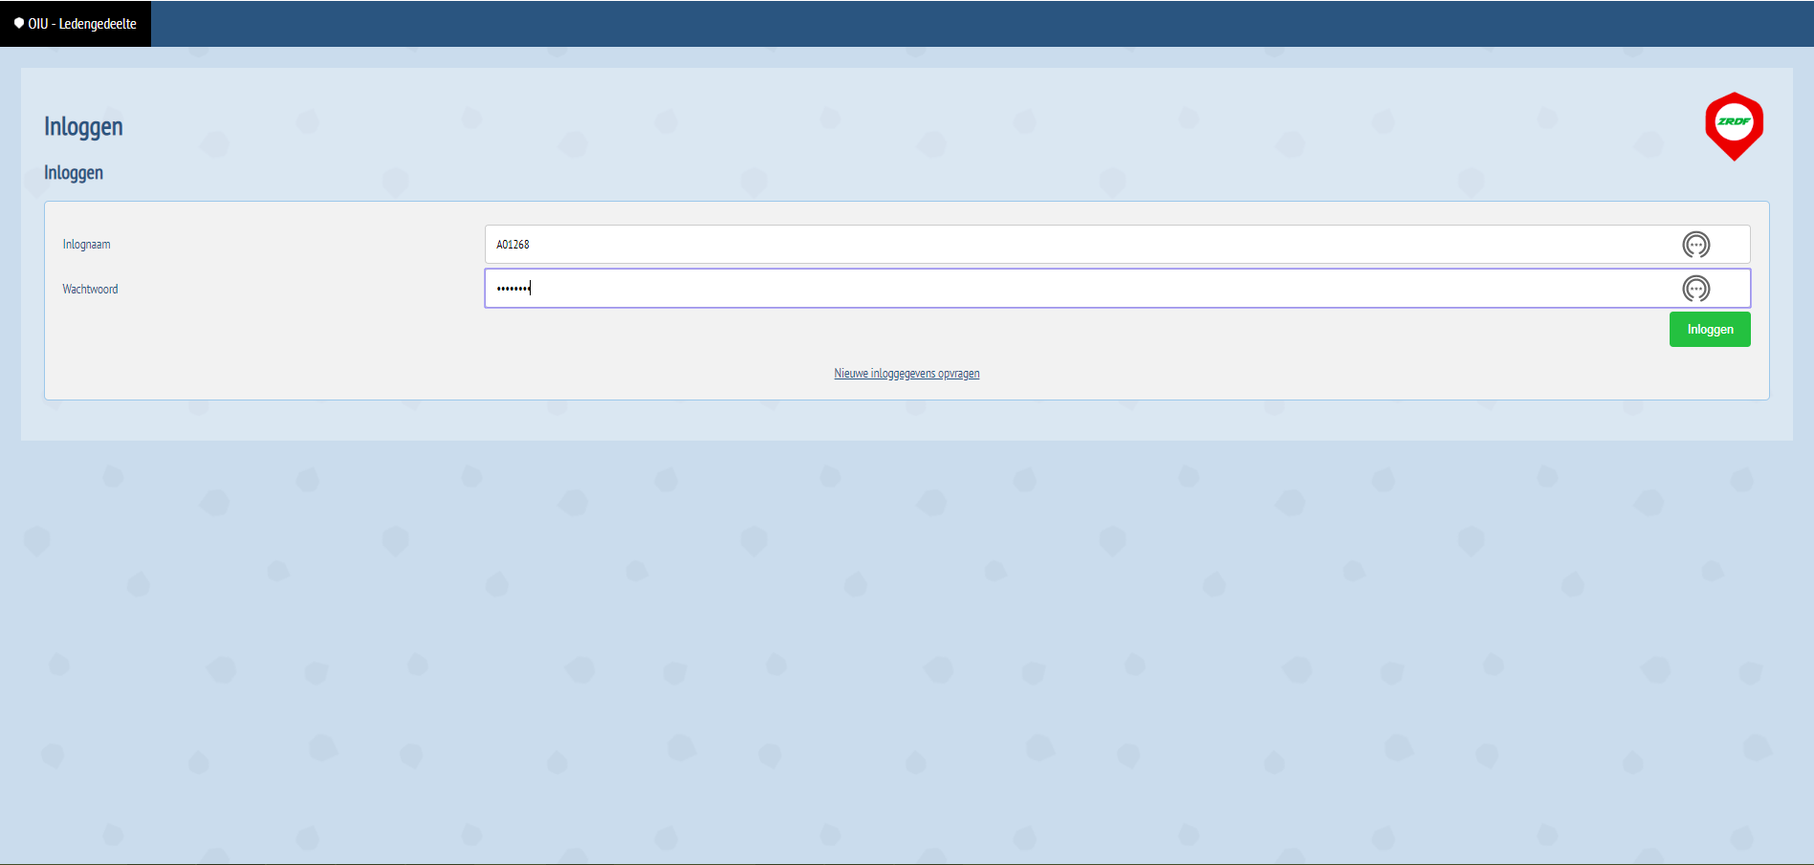
Voer hier je gebruikersnaam en ww in!
Klik nu op inloggen

Slide 3
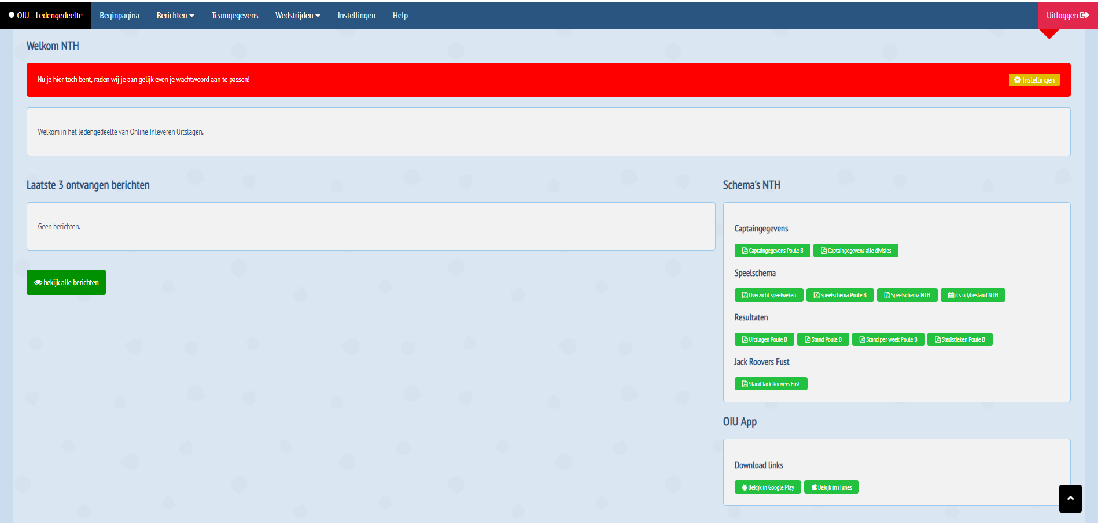

Slide 4
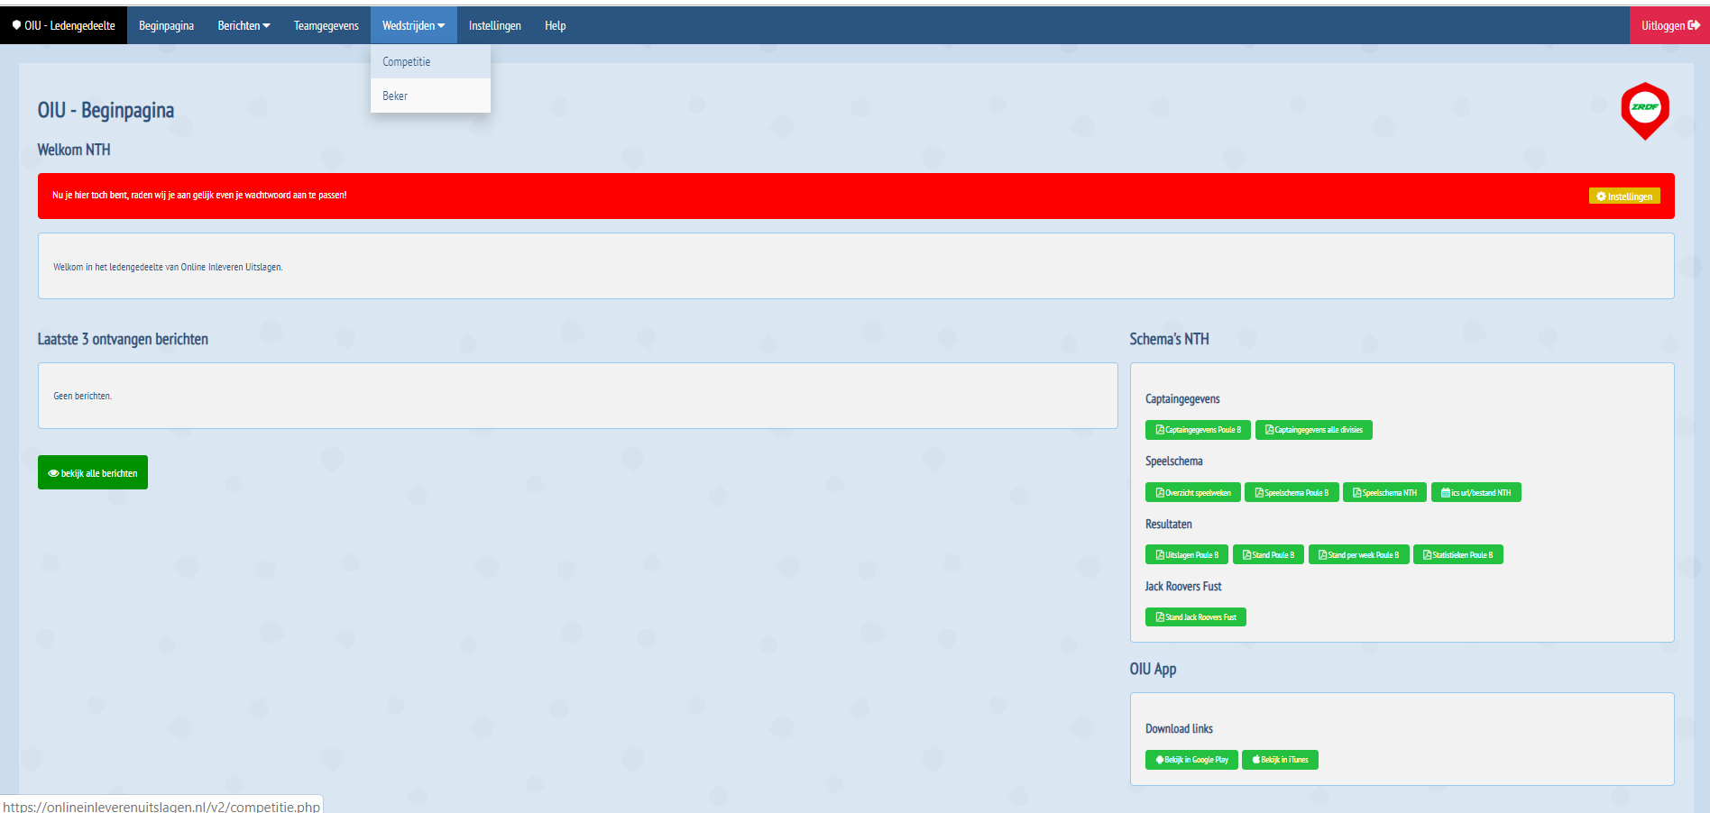
Je komt nu op de startpagina van je team!
Ga naar: wedstrijden => Competitie of beker voor invoer uitslagen
Tabbladen voor:
Berichten
Teamgegevens
Wedstrijden
Instellingen en
help
Knoppen met koppeling naar:
Captainsgegevens, speelschema (met download agendabestand), uitslagen van comp en “Fust”
Koppeling naar app-store en Google play voor de app

Slide 5
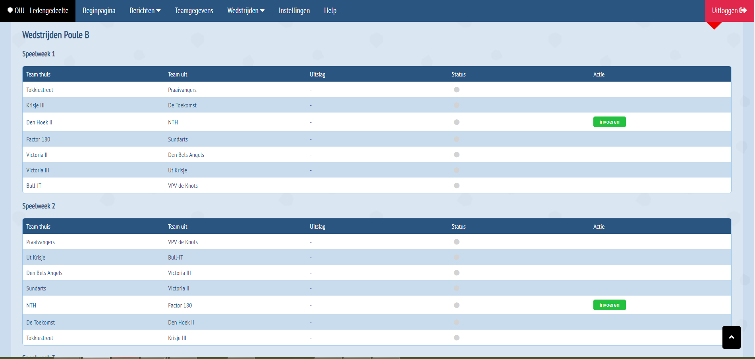
Je komt nu in pagina met overzicht van het speelschema!
Door te klikken op de invoerknop, ga je naar het on-line wedstrijdformulier!
klik

Slide 6
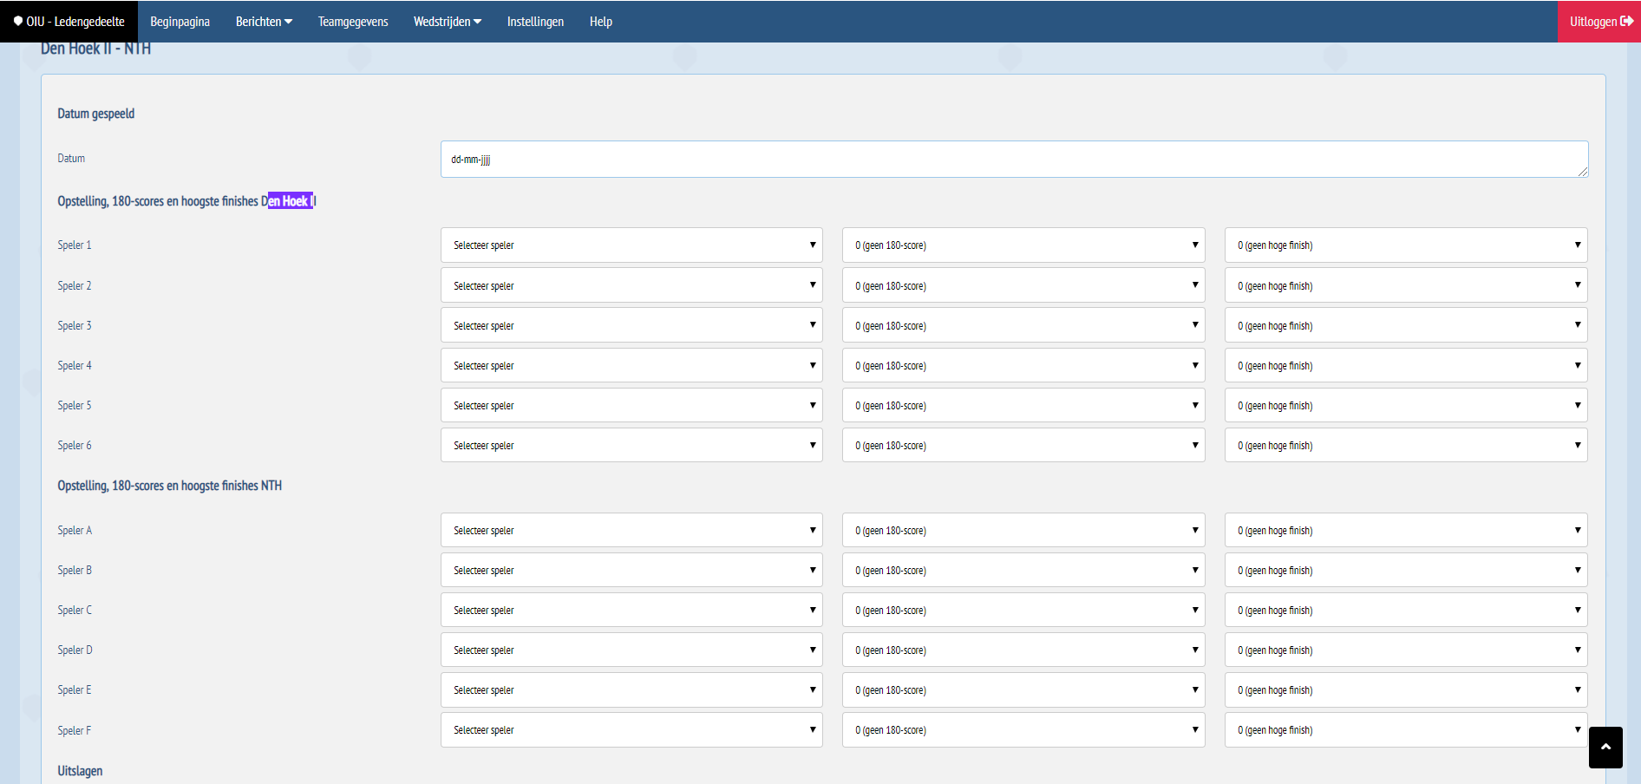
Hier kan je alle uitslagen, finishes, 180’s en ook evt opmerkingen invullen

Slide 7
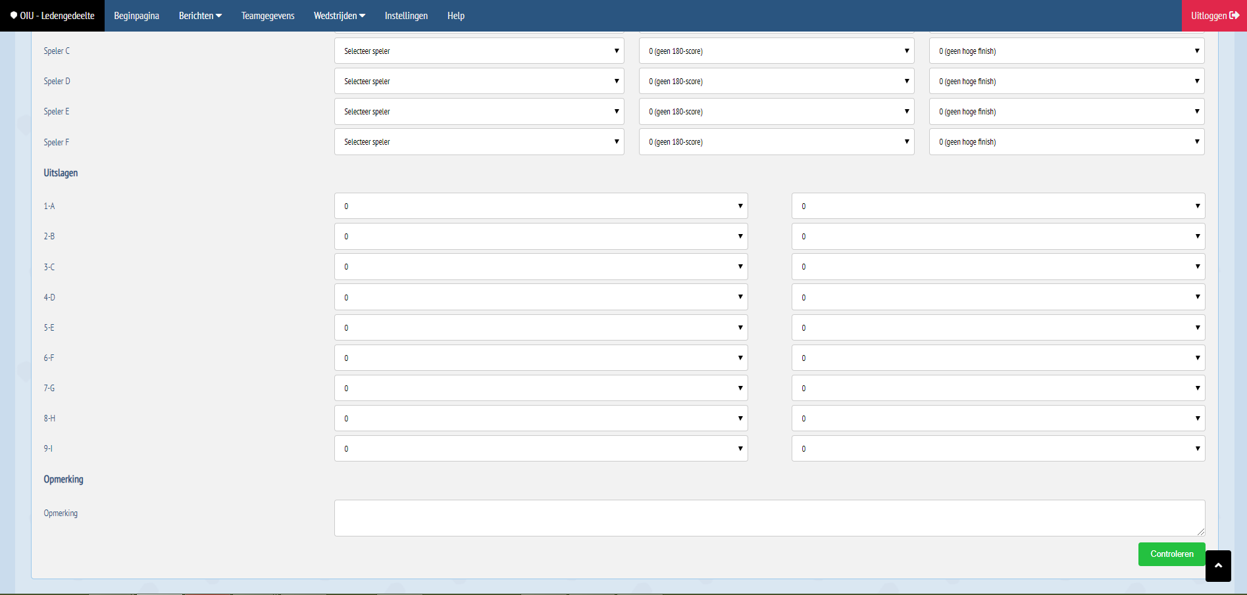
klik
Na alles ingevuld te hebben klik je op de knop “controleren”.
Als alles juist is ingevuld kan je de uitslag verzenden!

Slide 8
Let op!
Beide teams geven afzonderlijk, na aanleiding van het handgeschreven wedstrijdformulier, de uitslagen on-line door!
Indien biede invoeren gelijk zijn wordt de uitslag verwerkt. Zijn er afwijkingen, dan ontvang je een bericht met het verzoek om de doorgegeven uitslag te controleren.
Blijft de afwijking, dan wordt de wedstrijdleiding ingeschakeld, welke aan de hand van de handgeschreven formulieren, de juiste uitslag bepaald!

